Slide 1
Геральдика в Санкт-Петербурге
Презентация создана педагогом дополнительного образования начальных классов
ГБОУ средней школы № 339 Козленко А.И.

Slide 2
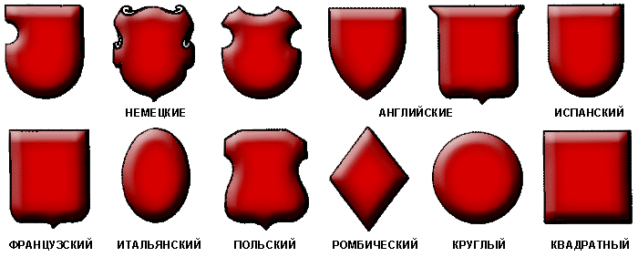
История
2-й половина XII в. Западная Европа

Slide 3
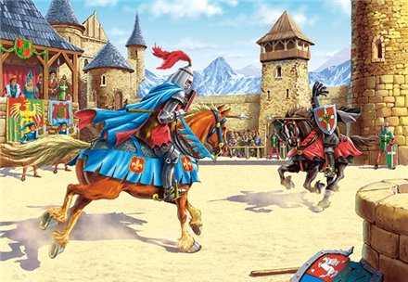
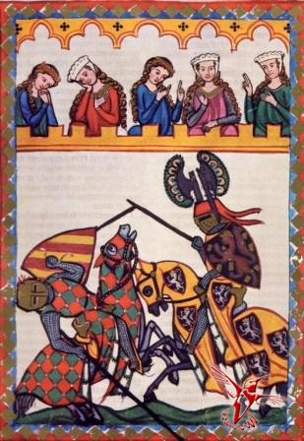
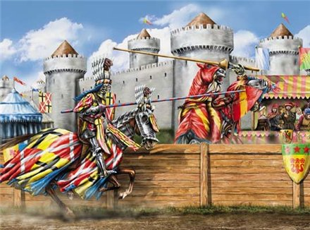
Рыцарские турниры Средневековья

Slide 4
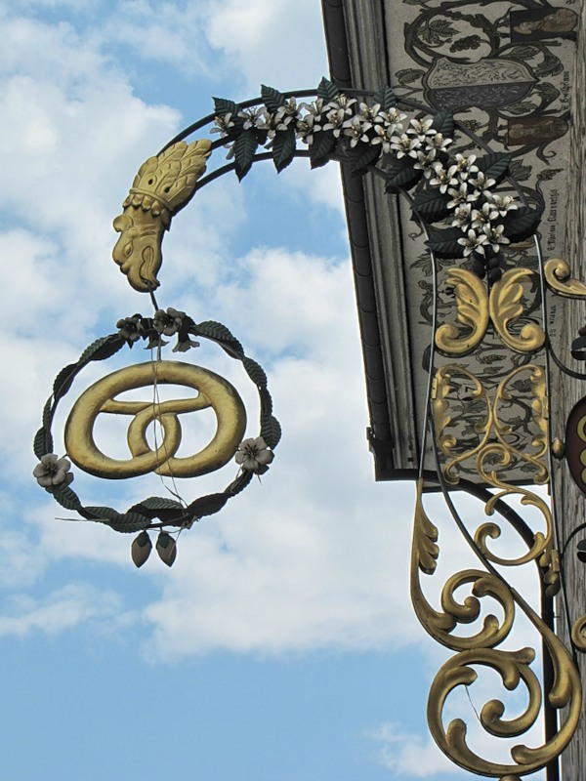
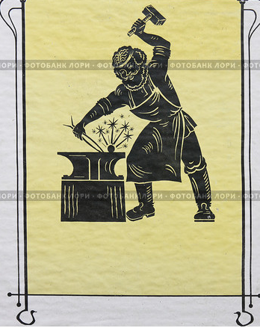
Эмблемы профессий
Герб средневекового
сапожника.
Булочник
Кузнец
Гончар

Slide 5
Гербы в России
Родовой герб Его Императорского Величества (Романовы)
Герб России, XVII в.
ГЕРБ РОДА ГРАФА
ГОЛЕНИЩЕВА-КУТУЗОВА
ГЕРБ РОДА ГРАФОВ ШЕРЕМЕТЬЕВЫХ (ШЕРЕМЕТЕВЫХ)
ГЕРБ РОДА СТРОГАНОВЫХ

Slide 6
Гербы городов Ленинградской области
Герб Ленинградской области
Герб г. Ломоносов
Большой герб г.Пушкин
(Царское Село)
Герб г. Колпино
Герб г. Павловск
Герб г. Гатчина

Slide 7
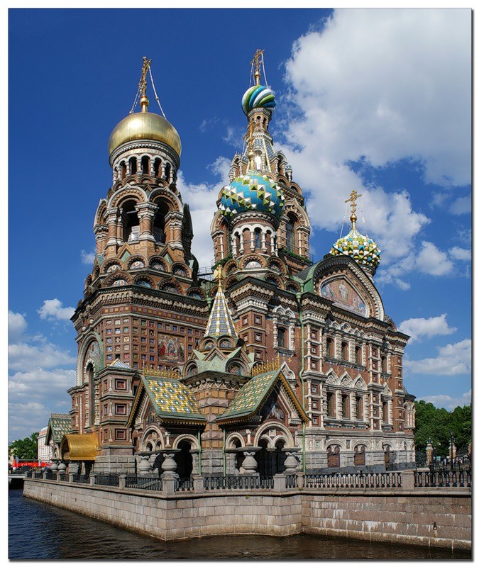
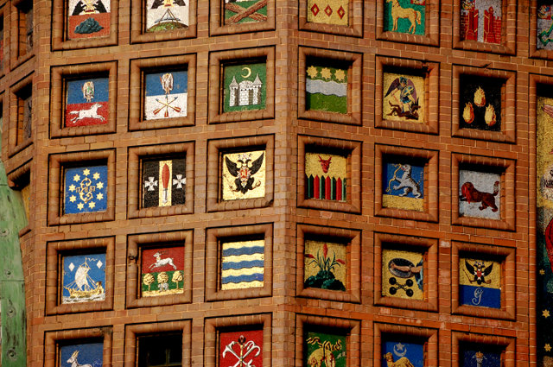
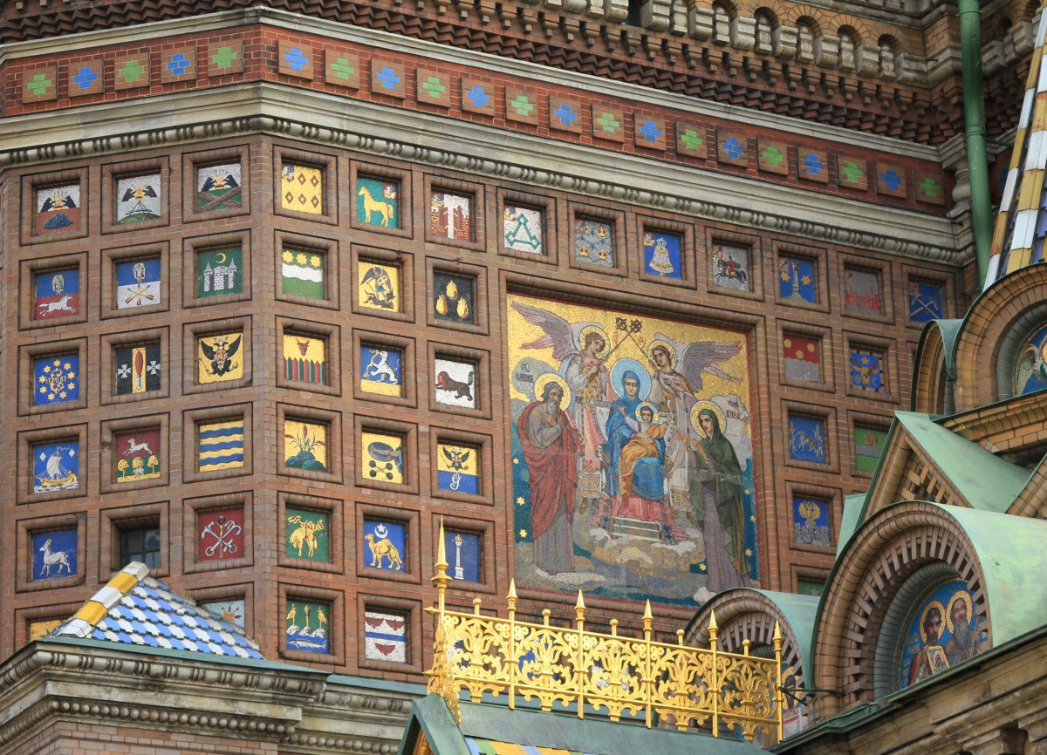
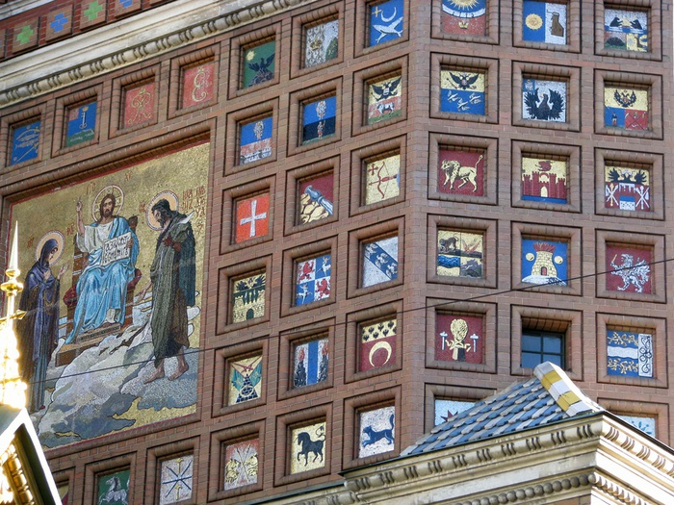
«Спас – на - крови»

